Slide 1

CHÀO MỪNG CÁC EM
ĐẾN VỚI TIẾT TIẾNG VIỆT

Slide 2
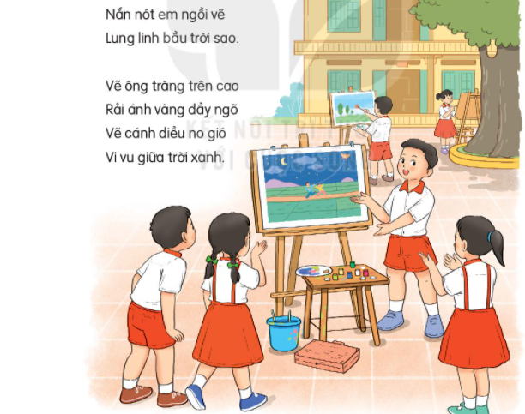
Bài
14
EM HỌC VẼ
TIẾT 1, 2. TẬP ĐỌC

Slide 3
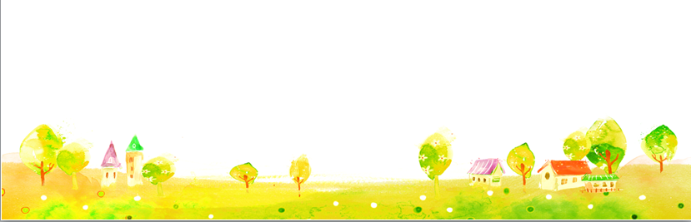
Yêu cầu cần đạt:
Đọc, ngắt nghỉ đúng nhịp thơ.
Hiểu nghĩa một số từ: rải, rẽ sóng.
Nắm được nội dung bài: Hiểu được tình yêu thiên nhiên được khắc họa trong bức vẽ của bạn nhỏ cũng như tình yêu thiên nhiên và cuộc sống của bạn nhỏ.
Luyện tập theo văn bản đọc.

Slide 4
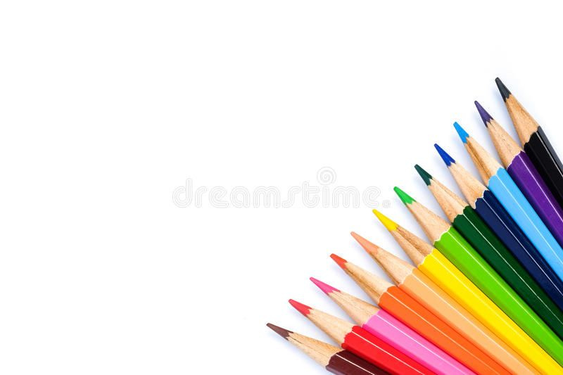
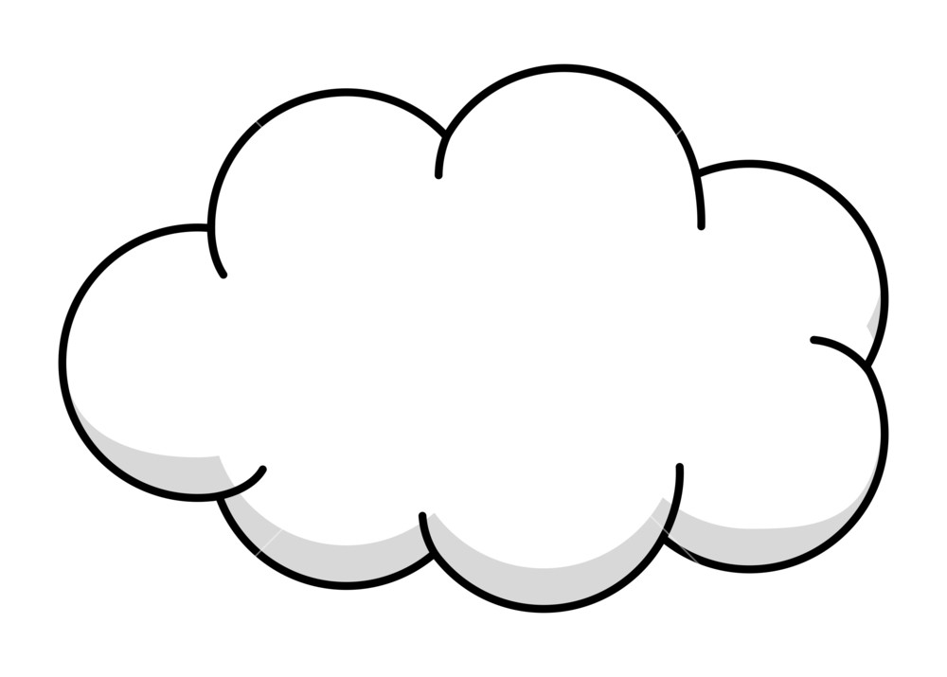
TIẾT 1

Slide 5
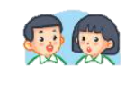
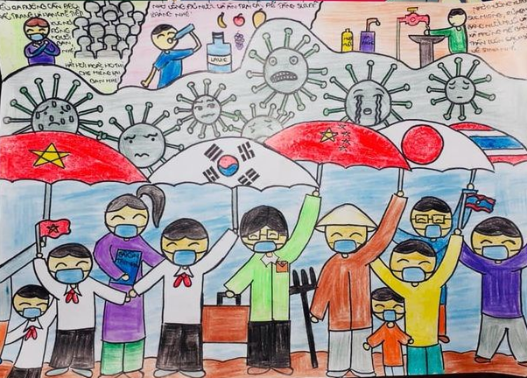
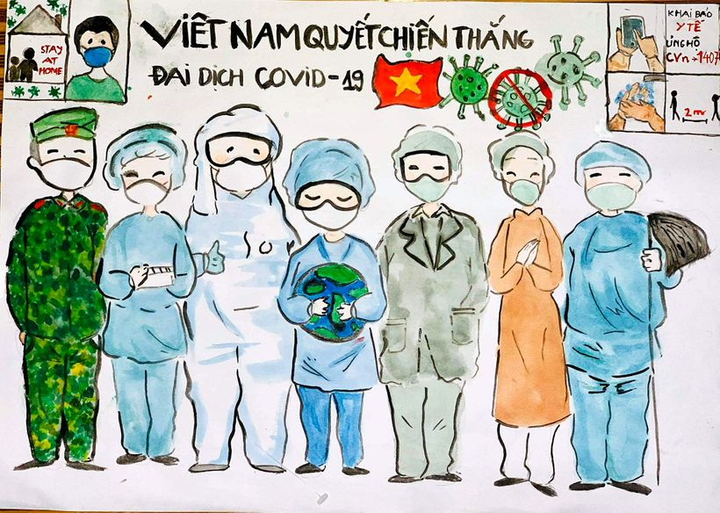
ĐỌC
Giới thiệu với bạn một bức tranh mà em thích.

Slide 6

EM HỌC VẼ
Vẽ biển cả trong lành
Có một con thuyền trắng
Giương cánh buồm đỏ thắm
Đang rẽ sóng ra khơi.
Vẽ cả ông mặt trời
Và những chùm phượng đỏ
Trên sân trường lộng gió
Gọi ve về râm ran.
Hôm nay trong lớp học
Với giấy trắng, bút màu
Nắn nót em ngồi vẽ
Lung linh bầu trời sao.
Vẽ ông trăng trên cao
Rải ánh vàng đầy ngõ
Vẽ cánh diều no gió
Vi vu giữa trời xanh.
(Phan Thị Diên)

Slide 7
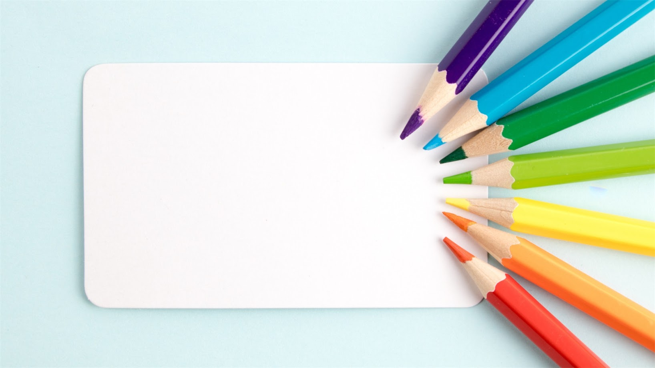
LUYỆN ĐỌC
nắn nót
trong lành
lung linh
rẽ sóng
cánh diều
râm ran

Slide 8
EM HỌC VẼ
Vẽ biển cả trong lành
Có một con thuyền trắng
Giương cánh buồm đỏ thắm
Đang rẽ sóng ra khơi.
Vẽ cả ông mặt trời
Và những chùm phượng đỏ
Trên sân trường lộng gió
Gọi ve về râm ran.
Hôm nay trong lớp học
Với giấy trắng, bút màu
Nắn nót em ngồi vẽ
Lung linh bầu trời sao.
Vẽ ông trăng trên cao
Rải ánh vàng đầy ngõ
Vẽ cánh diều no gió
Vi vu giữa trời xanh.
(Phan Thị Diên)

Slide 9
Giọng đọc
- Giọng đọc toàn bài chậm rãi, nhẹ nhàng thể sự say mê khi học vẽ.
- Ngắt hơi sau mỗi dòng thơ, nghỉ hơi sau mỗi đoạn thơ.

Slide 10
EM HỌC VẼ
Vẽ biển cả trong lành
Có một con thuyền trắng
Giương cánh buồm đỏ thắm
Đang rẽ sóng ra khơi.
Vẽ cả ông mặt trời
Và những chùm phượng đỏ
Trên sân trường lộng gió
Gọi ve về râm ran.
1
Hôm nay trong lớp học
Với giấy trắng, bút màu
Nắn nót em ngồi vẽ
Lung linh bầu trời sao.
Vẽ ông trăng trên cao
Rải ánh vàng đầy ngõ
Vẽ cánh diều no gió
Vi vu giữa trời xanh.
3
2
4
(Phan Thị Diên)
Bài thơ có mấy khổ thơ?

Slide 11
EM HỌC VẼ
Vẽ biển cả trong lành/
Có một con thuyền trắng/
Giương cánh buồm đỏ thắm/
Đang rẽ sóng ra khơi.//
Vẽ cả ông mặt trời/
Và những chùm phượng đỏ/
Trên sân trường lộng gió/
Gọi ve về râm ran.//
1
Hôm nay trong lớp học/
Với giấy trắng, bút màu/
Nắn nót em ngồi vẽ/
Lung linh bầu trời sao.//
Vẽ ông trăng trên cao/
Rải ánh vàng đầy ngõ/
Vẽ cánh diều no gió/
Vi vu giữa trời xanh.//
3
2
4

Slide 12

GIẢI NGHĨA TỪ
- rải (ánh vàng): ánh trăng chiếu ánh sáng màu vàng.

Slide 13
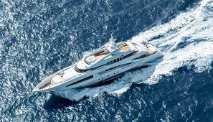
GIẢI NGHĨA TỪ
rẽ sóng

Slide 14
EM HỌC VẼ
Vẽ biển cả trong lành
Có một con thuyền trắng
Giương cánh buồm đỏ thắm
Đang rẽ sóng ra khơi.
Vẽ cả ông mặt trời
Và những chùm phượng đỏ
Trên sân trường lộng gió
Gọi ve về râm ran.
1
Hôm nay trong lớp học
Với giấy trắng, bút màu
Nắn nót em ngồi vẽ
Lung linh bầu trời sao.
Vẽ ông trăng trên cao
Rải ánh vàng đầy ngõ
Vẽ cánh diều no gió
Vi vu giữa trời xanh.
3
2
4
(Phan Thị Diên)

Slide 15
EM HỌC VẼ
Vẽ biển cả trong lành
Có một con thuyền trắng
Giương cánh buồm đỏ thắm
Đang rẽ sóng ra khơi.
Vẽ cả ông mặt trời
Và những chùm phượng đỏ
Trên sân trường lộng gió
Gọi ve về râm ran.
Hôm nay trong lớp học
Với giấy trắng, bút màu
Nắn nót em ngồi vẽ
Lung linh bầu trời sao.
Vẽ ông trăng trên cao
Rải ánh vàng đầy ngõ
Vẽ cánh diều no gió
Vi vu giữa trời xanh.
(Phan Thị Diên)

